Slide 1
STEP IT Academy Moldova
Specialitatea: Elaborare software
PROIECT DE DIPLOMĂ
Tema: Elaborarea aplicației web bags.md folosind Vue.js
The theme: Development the web application bags.md using Vue.js
Executor, studentul: Tomasciuc Vladislav
Grupa: LPS1724ru
Chișinău - 2021

Slide 2
Интернет магазин на Vue.js
ВОСТРЕБОВАННЫЙ ФРЕЙМВОРК
В 2021 ГОДУ

Slide 3
Цель проекта
Целью данного проекта является разработка интернет магазина по технологии single page application с использованием JavaScript фреймворка Vue

Slide 4
Технология Single-page application
Разработанное в данном дипломном проекте веб-приложение было выполнено по технологии Single-page application (Одностраничное приложение, SPA).
Это веб-приложение использует единственный HTML-документ как оболочку для всех веб-страниц и организует взаимодействие с пользователем через динамически подгружаемые HTML, CSS, JavaScript, обычно посредством AJAX.
Основные преимущества данного подхода:
Производительность. Так как SPA не обновляет всю страницу, а только нужную часть, это существенно повышает скорость работы.
Высокая скорость разработки. Готовые библиотеки и фреймворки дают мощные инструменты для разработки веб приложений.
Существенно (в разы) сокращает так называемые “хождения по кругу”, то есть загрузку одного и того же контента снова и снова. Если сайт использует шаблон, то вместе с основным содержанием какой-либо страницы посетитель сайта обязательно загружает разметку шаблона.

Slide 5



Инструменты
Visual Studio Code
+
Vue CLI

Slide 6

ПОЧЕМУ ИМЕННО VUE.JS?
Существует 3 основных инструмента для упрощения работы frontend-разработчика:
Angular, React и Vue

Slide 7
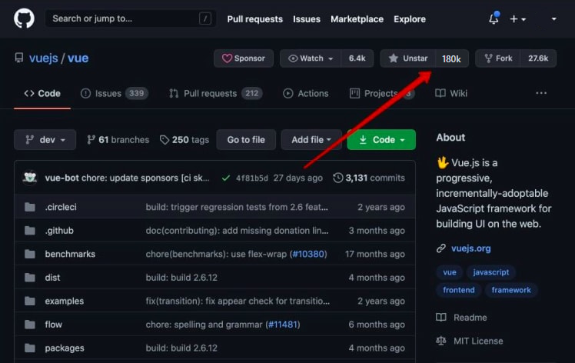
GitHub
Vue - это JS фреймворк для создания реактивных пользовательских интерфейсов.
Он отличается от других фреймворков своей простотой и эффективностью.
Об этом говорит наибольшее количество звезд на github.com относительно Angular и React. Это как приз зрительских симпатий среди разработчиков

Slide 8

Evan You
Создатель технологии — Эван Ю — работал в Google и хорошо понимал, что из себя представляет Angular. В итоге, при разработке Vue.js, он соединил все лучшее, что было в React и Angular.
Vue.js совмещает в себе лучшие разработки 2-х конкурентов и не уступает им в производительности.
Но еще является самым простым инструментом, чтобы начать свой путь в мире фронта:
В нем мы пишем самое маленькое количество кода для того, чтобы добиться результата

Slide 9
3-Я ВЕРСИЯ VUE.JS?
Последние 2 года создатель переписывает Vue.js на 3-ю версию для того, чтобы он соответствовал самым последним стандартам на рынке Frontend.
Над новой версией работает большая команда разработчиков, чтобы учесть все прошлые ошибки и поддерживать современные тенденции: реактивность, прокси, typescript.
В итоге 3-ю версию Vue.js можно будет использовать для создания практически любых приложений.

Slide 10

С помощью Vue.js можно создавать самые крутые решения, которые будут востребованы на рынке — особенно на рынке стартапов и фриланса
Рынку нужны классные решения. Многие стартапы, интернет-магазины, маленькие и средние проекты будут переходить на Vue.js.
Но таких специалистов очень мало.
Умение работать в Vue.js 3 сейчас сразу перепереводит разработчика на несколько ступеней выше среднего разработчика. При этом повышается уровень дохода и существенно сокращается конкуренция.

Slide 11
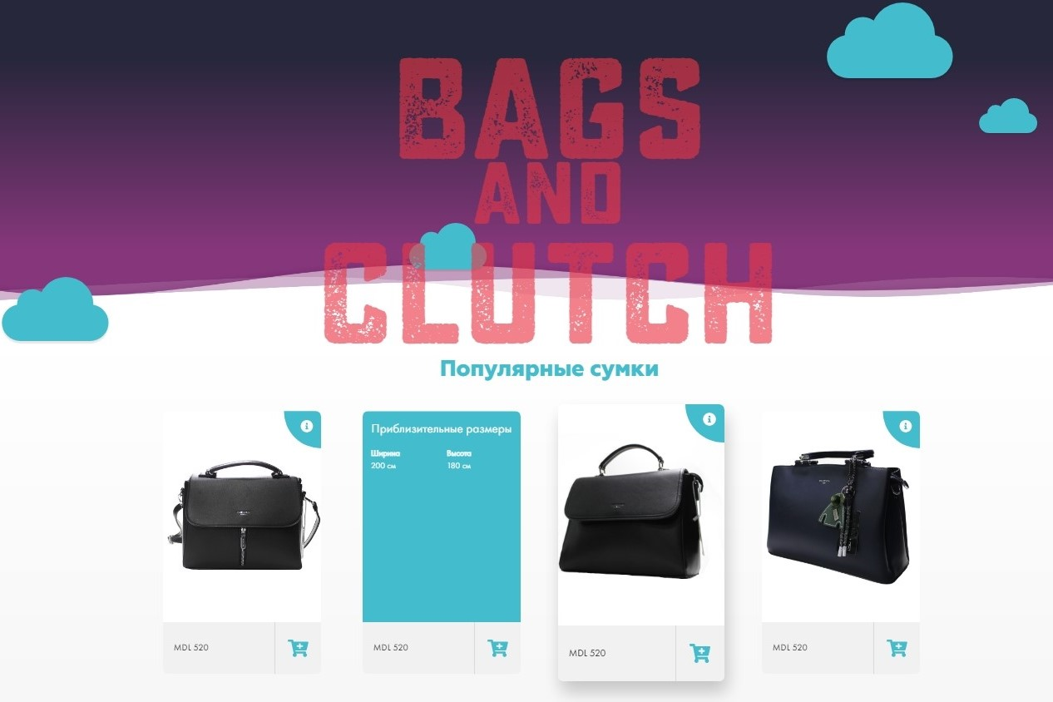
BAGS.MD

Slide 12
Технология Single-page application
Точка входа в приложение начинается со следующего кода:
<template>
<div id="app">
<router-view></router-view>
<Burger class="burger"/>
</div>
</template>
Внутри данной разметки генерируются все страницы сайта.
При переходе на различные страницы каждый раз JavaScript генерирует новую разметку и помещает ее в элемент router-view.

Slide 13
Навигация по сайту - компонент <Burger />
<template>
<nav role="navigation">
<div id="menuToggle">
<input ref="cros" type="checkbox"/>
<span class="burger"></span>
<span class="burger"></span>
<span class="burger"></span>
<ul class="menu">
<li @click="$refs.cros.click()"><router-link to="/">Главная</router-link></li>
<li @click="$refs.cros.click()"><router-link to="/pagebags">Сумки</router-link></li>
<li @click="$refs.cros.click()"><router-link to="/clutches">Клатчи</router-link></li>
<li @click="$refs.cros.click()"><router-link to=«/pagebackpacks">Рюкзаки</router-link><li>
<li @click="$refs.cros.click()"><router-link to="/minibags">Мини сумка</router-link></li>
<li @click="$refs.cros.click()"><router-link to="/gallerybags">Галерея</router-link></li>
<li @click="$refs.cros.click()"><a style="color: #d89c1bb6;">Beta</a></li>
</ul>
</div>
</nav>
</template>
Этот компонент отвечает за навигационную часть сайта, с помощью него происходят переходы между страницами

Slide 14
Разметка главной страницы сайта
<template>
<div>
<my-header colorWavseTop="#27273c" colorWavseBottom="#86377b" />
<my-main />
<my-footer/>
<basket-modal/>
</div>
</template>
Разметка состоит из четырёх компонентов:
header (<my-header />) - это верхняя часть сайта (шапка), в которой присутствует заголовок и анимированные элементы
<my-main /> - это главная часть сайта, в которой помещается основной контент сайта
<my-footer/> - это подвал сайта, в котором принято помещать политику конфиденциальности и ссылки на социальные сети
<basket-modal/> - это корзина сайта, которая содержит в себе добавленные товары. В процессе разработки было принято решение вынести этот компонент на верхний уровень для того, чтобы корзина была видна на всех страницах сайта.

Slide 15
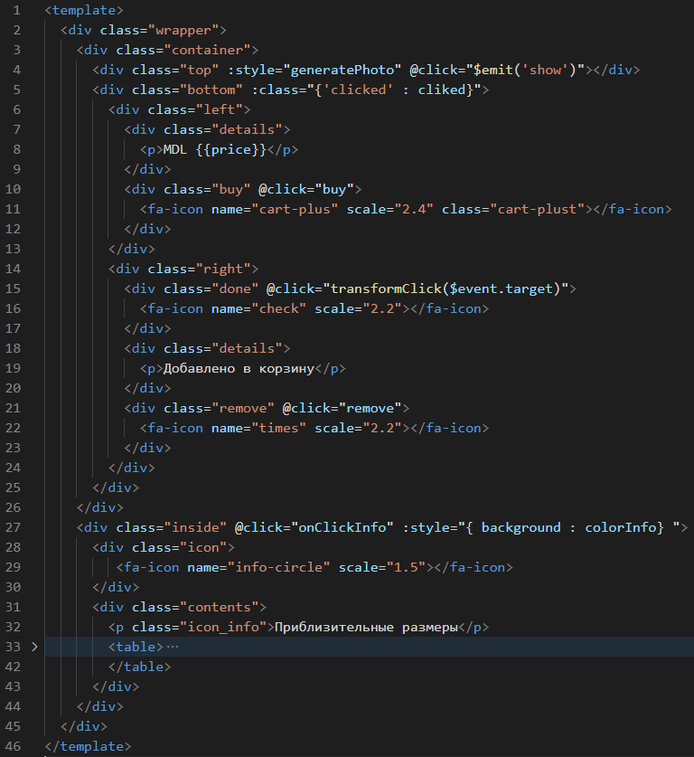
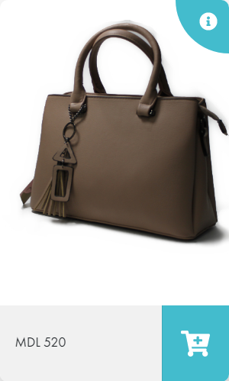
Карточка с товаром - компонент <card />

Slide 16
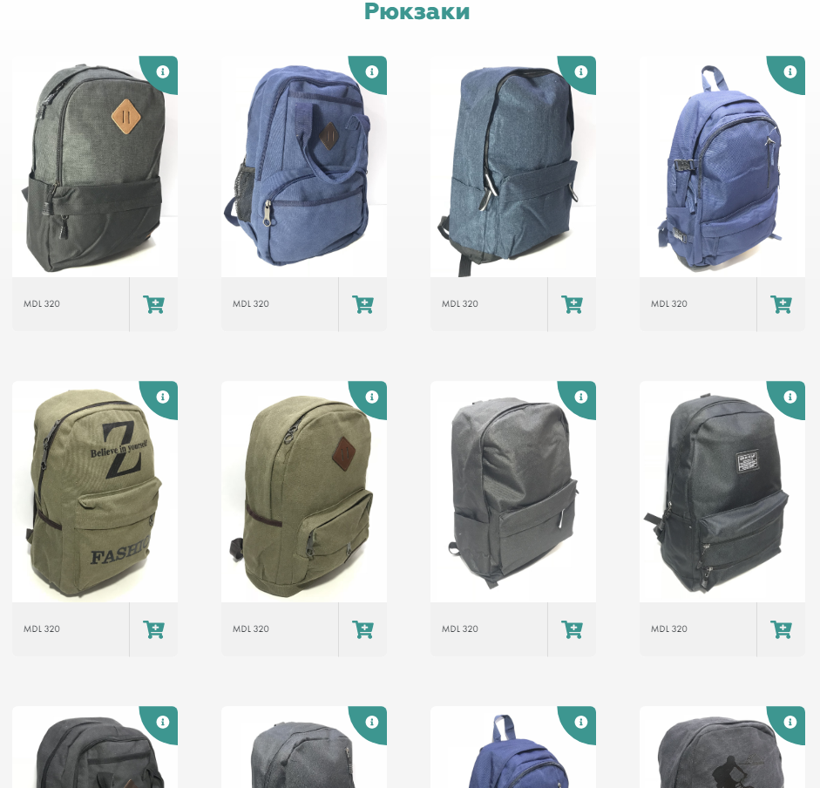
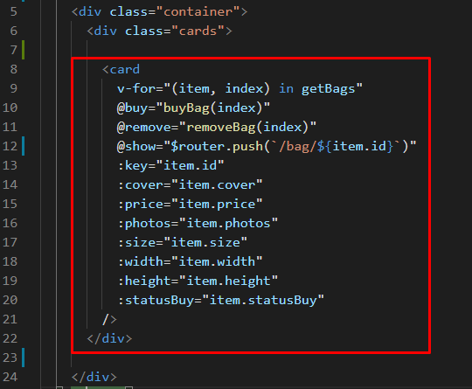
Отображение карточек товаров с использованием компонента <card />

Slide 17
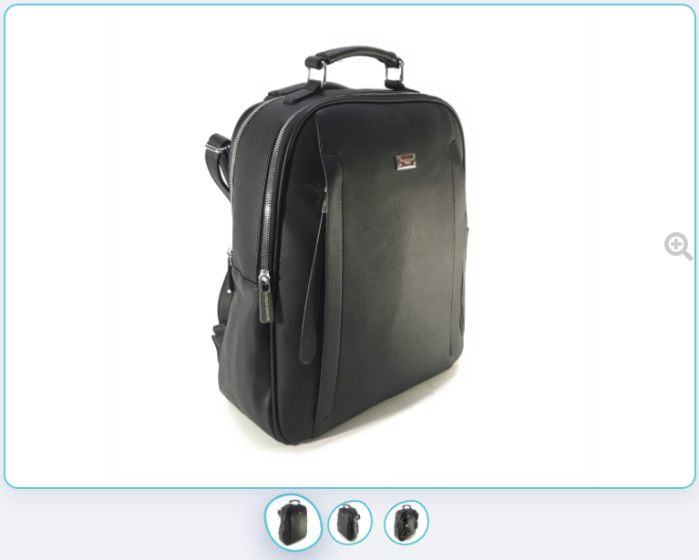
Отображение фотографий выбранного товара - компонент <slider />
<template>
<div class="slider">
<a @click="$router.go(-1)" class="logo hover-target">
<img src="/img/close.png" alt="go to home">
</a>
<div class="section full-height over-hide px-4 px-sm-0">
<div class="container">
<div class="row full-height justify-content-center">
<div class="col-lg-10 col-xl-8 align-self-center padding-tb text-center">
<div class="section mx-auto text-center slider-height-padding">
<template v-for="(item, index) in photos">
<input :key="labels[index] + index"
:class="`checkbox ${labels[index]}`"
type="radio"
:id="`slide-${index + 1}`"
name="slider"
:checked="index == 0"/>
<label :key="labels[index]"
@click="openwindow(item)"
:style="{ 'background-image': `url(${item})`}" :for="`slide-${index + 1}`">
</label>
</template>
<ul>
<li v-for="(item, index) in photos"
:key="item + index"
@click="openwindow(item)"
:style="{ 'background': `url(${item}) center / ${sizes[index]} no-repeat white` }">
<span>BEST PRICES</span>
</li>
</ul>
</div>
<span class="zoom">zoom double click</span>
</div>
</div>
</div>
</div>
</div>
</template>
Исходный код, выполняющий отображение изображения товара:
<template>
<slider :photos="ProductPhotos" :sizes="sizes" v-if="flag"/>
<E404 v-else/>
</template>

Slide 18
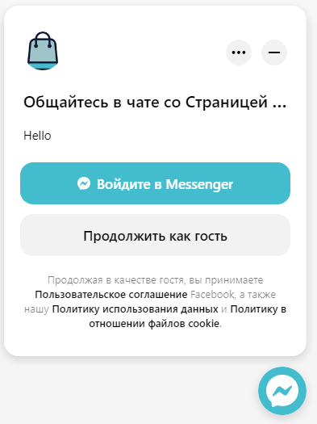
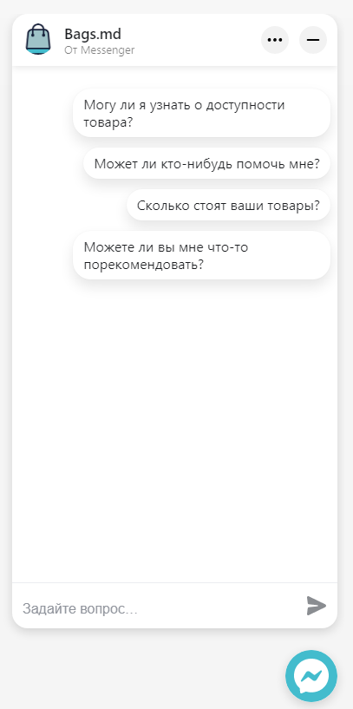
Интеграция с facebook

Slide 19
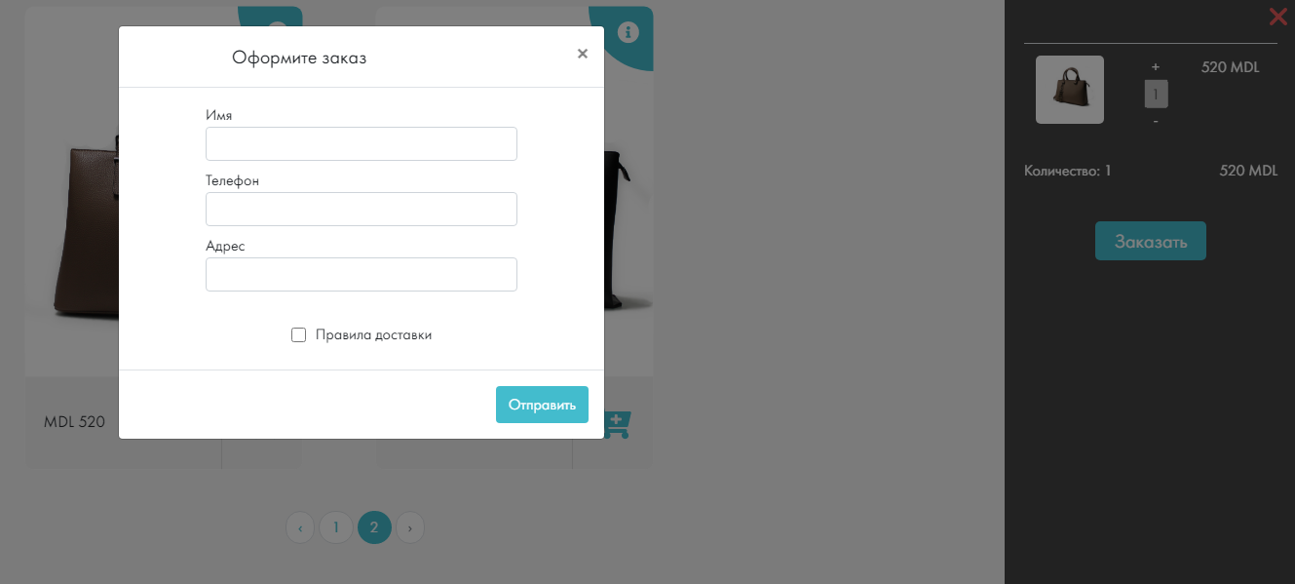
Интеграция с php - отправка заказа на почту, предварительно проводится валидация данных

Slide 20
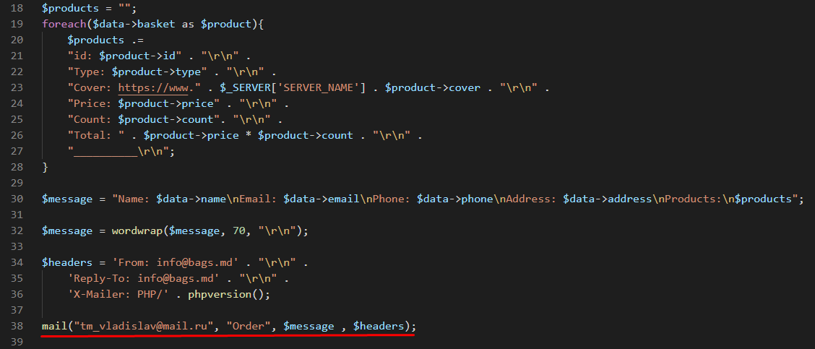
PHP скрипт для отправки заказа на почту

Slide 21
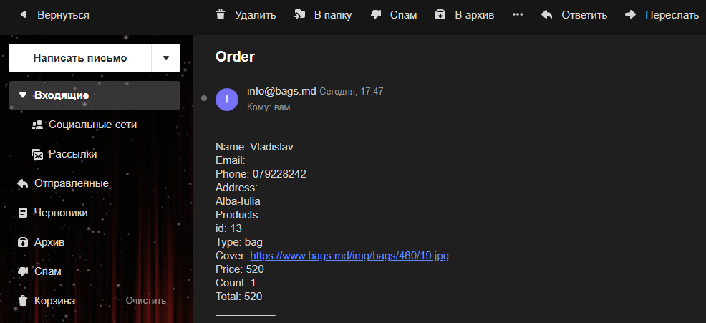
Структура сформированного и полученного почтового сообщеня (mail.ru)

Slide 22
ЗАКЛЮЧЕНИЕ
В ходе выполнения данной работы были получены следующие результаты:
Изучены основные возможности фреймворка Vue.js для реализации базового функционала веб-приложений
Разработана структура сайта в соответствии с технологией SPA, что позволяет максимально снизить загрузку сервера при обращении к сайту
Подобраны анимированные компоненты для стилистики сайта
Разработано веб-приложение интернет магазин по технологии SPA с использованием JavaScript-фреймворка Vue.js, полностью функционирующее на стороне клиента после загрузки
Разработанное веб-приложение протестировано и опубликовано в Интернет, адрес сайта: www.bags.md
В заключение можно сделать вывод, что использование фреймворка Vue.js значительно упрощает процесс разработки веб-приложений и позволяет существенно сократить время разработки.

